Slide 1
提案－旅遊日記
00457018 郭力誠
00457035 王家瑜

Slide 2
架構圖
旅遊日記
我的旅記
朋友的旅記
大家的旅記
日記
地圖
日記
地圖
日記
地圖
會員登入
申請會員
給我們的建議

Slide 3


網站特色-1
日記中，使用者可以自行繪製插圖、內文也可以手繪，喜歡畫畫、使用電繪板的人會喜歡

Slide 4
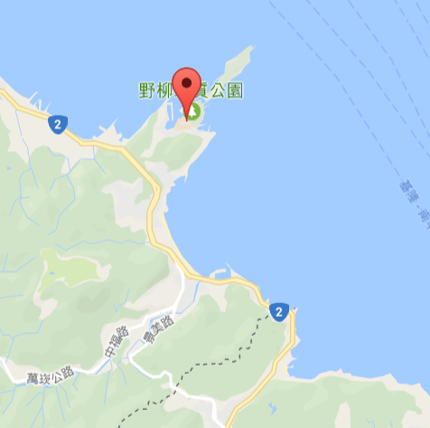

網站特色-2
旅記與地圖結合，直接點進去地圖就知道地點

Slide 5
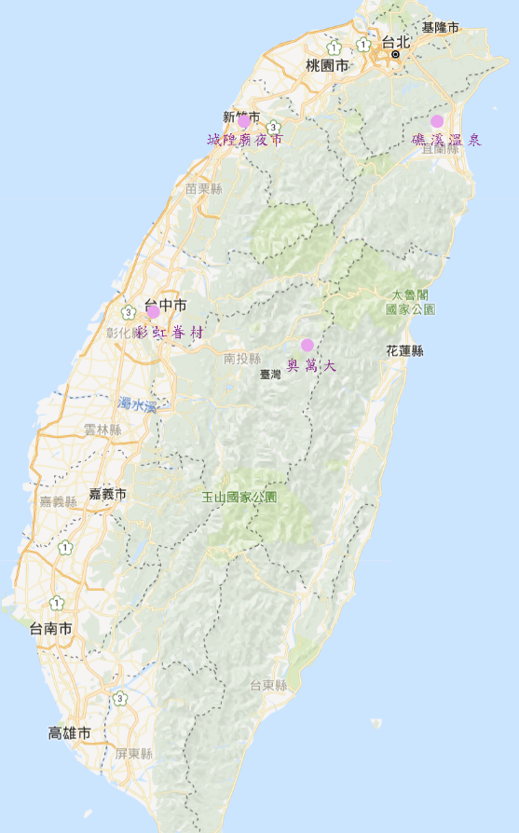
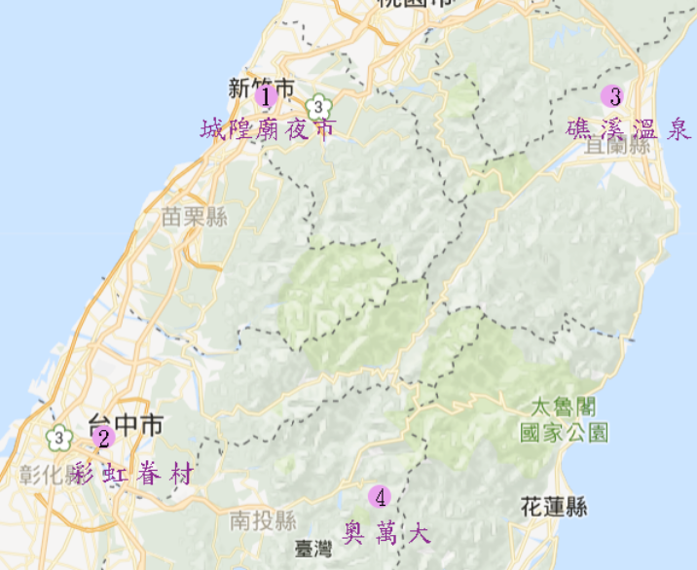
順序
網站特色-3
能夠一覽曾經去過的地方(可顯示順序)

Slide 6
網站特色-4
可以像是社群軟體一樣，加朋友，並觀看朋友的旅遊日記
可以觀看公開的帳號的旅遊日記
可以分享日記至Facebook

Slide 7
所需技術
HTML5,CSS,Javascript,Google Map,Facebook,PHP……

